Slide 1


布料尺寸测量视觉方案（2D）
►
VISION PLAN

Slide 2
目录：
一．项目描述
二．项目验证
三．配置清单
四．逻辑流程
五. 评估结果&注意事项
六．售后服务说明

Slide 3

一．
项目描述
●产品名称：布料
●测量内容：尺寸测量
●产品材质：布
●产品颜色：金色
●最大工作距离(mm)：800
●最小工作距离(mm)：300
●检测区域(mm*mm)：1000.0 * 300.0
●来料方式：人工来料
●测量精度要求(mm)：10
●检测节拍(pcs/min)：不限制
●检测时产品运动速度(m/s)：0
●工作距离(mm)：1436
方案布局图

Slide 4

二．
项目验证
参数名称 | 参数值
面阵相机型号 | A5031M/CG300
面阵相机类型 | 面阵相机
相机接口类型 | GigE.POE
相机像素 | 640 * 480
镜头型号 | FA0413A
镜头品牌 | CHIOPT
镜头焦距 | 4mm
镜头接口 | C
A(工作距离) = 1436mm, B(视野宽度) = 330mm, C(视野长度) = 1100mm
视野图

Slide 5
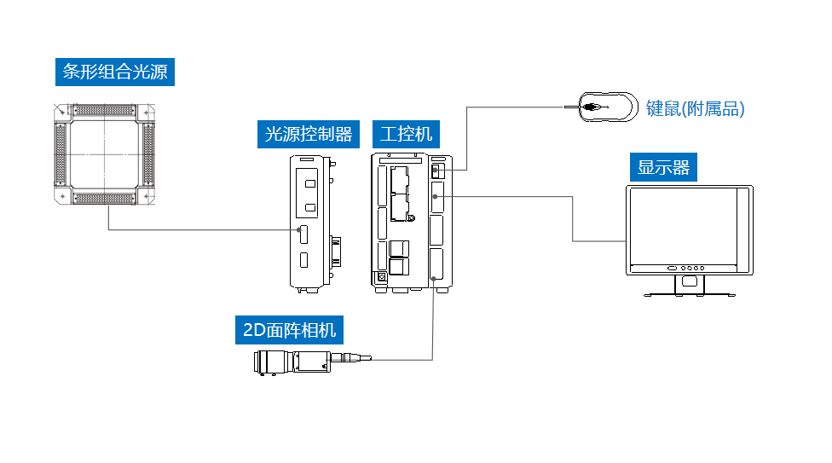
三．
配置清单
系统构成

Slide 6

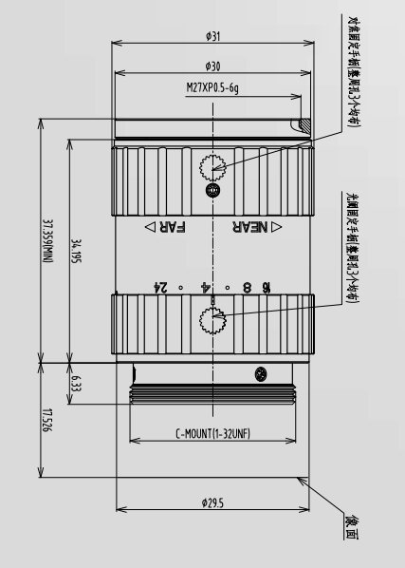
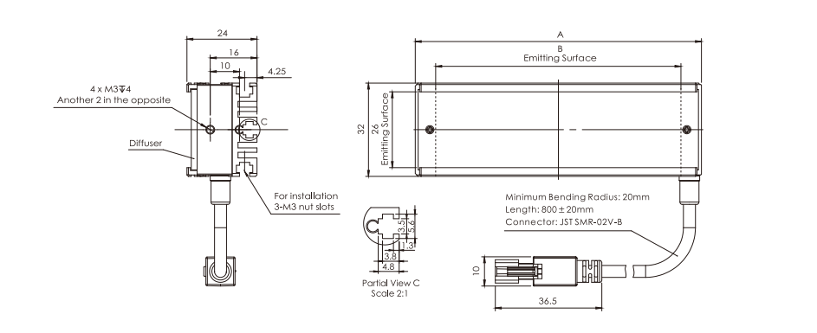
三．
配置清单
尺寸图
光源尺寸图
相机尺寸图
镜头尺寸图

Slide 7
三．
配置清单
序号 | 名称 | 型号 | 单位 | 数量 | 厂家
1 | 面阵相机 | A5031M/CG300 | 台 | 1 | dahua
2 | 镜头 | FA0413A | 个 | 1 | CHIOPT
3 | 光源 | OPT-LIT51832 | 个 | 6 | OPT
4 | 工控机 | - | 台 | 1 | -
5 | 显示器 | - | 台 | 1 | -
6 | 软件 | MVP | 套 | 1 | dahua

Slide 8
四．
逻辑流程
逻辑流程
├── 图像采集
│ ├── 相机参数设置
│ │ ├── 曝光时间：根据布料反光特性调整，建议设置为10ms~20ms
│ │ ├── 增益：设置为50%以平衡亮度与噪点
│ │ └── 触发模式：选择软触发（人工来料需手动触发）
│ └── 光源控制
│ ├── 采用环形LED光源
│ └── 光源亮度设置为70%以减少金色布料反光干扰
├── 预处理
│ ├── 图像二值化
│ │ ├── 二值化方法：自动阈值
│ │ └── ROI区域：限定在1000*300mm检测区域
│ ├── 形态学处理
│ │ ├── 操作类型：开运算（先腐蚀后膨胀）
│ │ ├── 滤波核形状：矩形
│ │ ├── 滤波核尺寸：5x5
│ │ └── 目的：消除反光噪点并平滑边缘
│ └── 颜色匹配
│ ├── 训练金色布料的颜色模板
│ └── 设置相似度阈值为85%以过滤杂质
├── 尺寸测量
│ ├── 标定配置
│ │ ├── 使用高精度棋盘格标定
│ │ │ ├── 棋盘格尺寸：30mm×30mm
│ │ │ ├── 非线性矫正：开启
│ │ │ └── 保存标定文件至默认路径
│ │ └── 读取标定文件
│ │ └── 将H矩阵传递给测量算子
│ ├── 边缘检测

Slide 9
四．
逻辑流程
│ │ ├── 使用找边算子
│ │ │ ├── 卡尺数量：4个（两侧长边+上下短边）
│ │ │ ├── 搜索长度：500像素
│ │ │ └── 边缘极性：由暗到明（金色布料与背景对比）
│ └── 尺寸计算
│ ├── 使用两点生成直线算子定位长边
│ ├── 使用线段与直线交点算子确定边界
│ └── 使用点与点距离算子计算实际尺寸
│ ├── 应用世界坐标转换
│ └── 精度验证：通过标定文件确保±10mm误差范围
├── 结果处理
│ ├── 合格判定
│ │ ├── 使用数学表达式设置公差范围（±5mm）
│ │ └── 输出OK/NG信号至自定义界面控件
│ └── 结果显示
│ ├── 在图像显示区叠加测量尺寸数值
│ └── 使用OK/NG控件显示检测状态
└── 统计处理
└── CPK统计
├── 记录每次测量数据
└── 生成日报表输出到指定路径

Slide 10
五．
评估结果&注意事项
05 评估结果 & 注意事项
现场环境
相机安装
物料一致性
风险点：环境光干扰导致金色布料反光异常
解决方案：加装遮光罩并调整环形光源角度至45°入射
风险点：1436mm长焦距安装易产生镜头畸变
解决方案：使用FA0413A镜头自带防畸变校准功能并固定三轴调节架
风险点：布料纹理差异可能导致颜色匹配误判
解决方案：在预处理阶段增加直方图均衡化处理并降低颜色相似度阈值至80%

Slide 11
六．售后服务说明
该设备上线后使用初期，我们会派专人进行全程跟踪：
处理解决可能发生的设备异常；
对现场人员进行培训指导。
设备交付后：售后服务一年。
若客户提出设备升级需求，我们会及时为您提供升级新方案。
联系我们：
邮箱：image@ytzrtx.com
电话：0535-2162897
地址：烟台致瑞图像技术有限公司

Slide 12
THANKS

